Slide 1
Metody sledování komplementového systému
Bi5220c Imunologie - cvičení 2021

Slide 2
Komplement
Spouštěč – navázané protilátky, LPS
Aktivace jednotlivých složek odštěpením krátkého bílkovinného řetězce
Membranolytické, opsonizační, chemotaktické
Klasická, alternativní lektinová dráha
Stanovení jednotlivých složek je problematické
Krátký poločas rozpadu
Nízké koncentrace v séru
C3, C4 – ELISA, radiální difúze

Slide 3
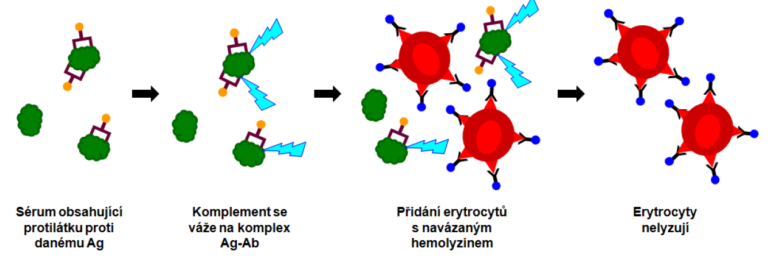
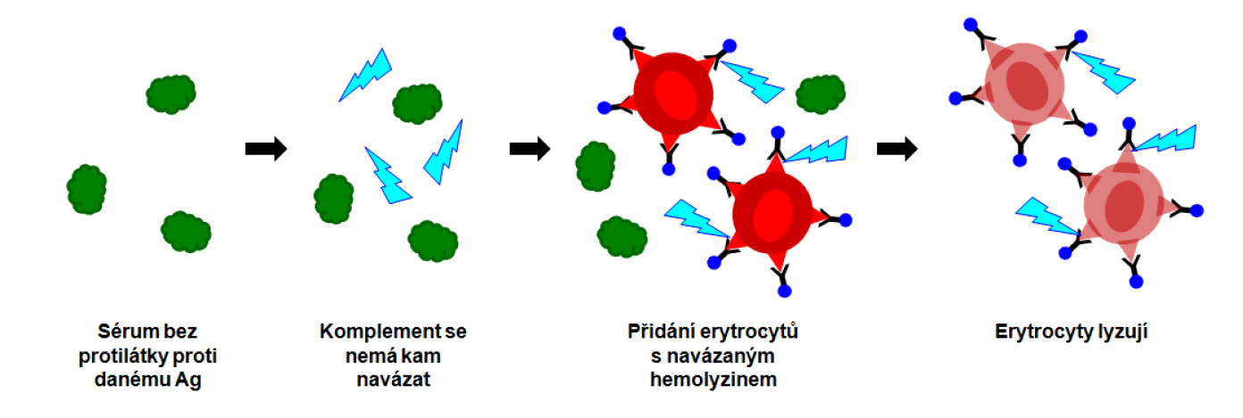
Komplement fixační reakce
Sledujeme přítomnost protilátky proti danému antigenu
Pozitivní
Negativní

Slide 4
VIII. Úloha – Bioluminiscenční stanovení bakteriolytické aktivity komplementu

Slide 5
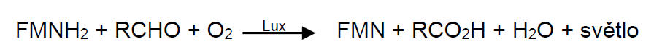
Princip
Založeno na měření světelné emise (bioluminiscence), která je výsledkem reakce:
Bakteriální luciferáza (Lux) katalyzuje oxidaci aldehydu s dlouhým řetězcem a redukovaného flavin mononukleotidu (luciferin) za současného vzniku jejich oxidovaných forem a produkce světla s maximem při vlnové délce 490 nm. Pro tvorbu luciferinu je zapotřebí velkého množství ATP, který je produkován pouze živými buňkami - míra bioluminiscence je tedy přímo úměrná viabilitě bakterií.
Čím větší je aktivita komplementu, tím více bakterií zlyzuje a tudíž je nižší bioluminiscence

Slide 6
Chemikálie a roztoky
Suspenze baktérií (Escherichia coli K12 s plasmidem pEGFPluxABCDEamp) v PBS (pH 7), koncentrace cca 100 000 bakterií/jamku
HIS (Sigma Aldrich, CZ) tepelně inaktivované fetální bovinní sérum
EGTA (EthyleneGlykol-bis-(beta-aminoethylether)-N,N´-Tetraacetic Acid) (100 mM)
Měřený vzorek – rybí plazma (pstruh)
Přístroje a pomůcky
Luminometr
Šablona s jednorázovými stripy

Slide 7
Postup
Do dvojice se připraví 2 zkumavky s HIS:
pro celkovou aktivitu komplementu: 80 μl HIS + 120 μl PBS (poměr 2 : 3)
pro alternativní cestu: 80 μl HIS + 40 μl PBS + 80 μl EGTA (poměr 2 : 1 : 2)
Do dvojice si připravíte 2 zkumavky s rybí plazmou (vzorek):
pro celkovou aktivitu komplementu: 40 μl plazmy + 60 μl PBS (poměr 2 : 3)
pro alternativní cestu: 40 μl plazmy + 20 μl PBS + 40 μl EGTA (poměr 2 : 1 : 2)

Slide 8
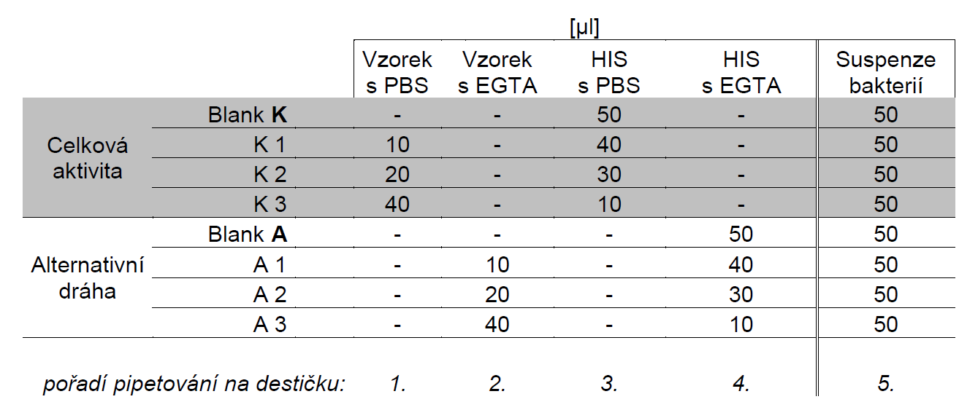
Postup
Pipetovat na desku v pořadí dle následujícího schématu (zleva doprava – viz poslední řádek):

Slide 9
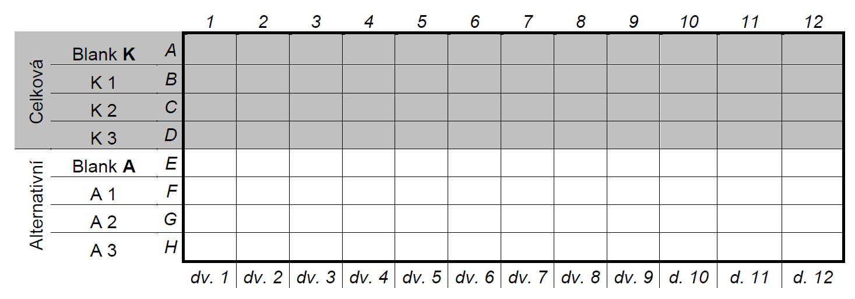
Postup
Ihned po přidání bakteriální suspenze měříme v luminometru po dobu 2 hodin při laboratorní teplotě
Interval: 10 s
Počet cyklů: 720

Slide 10
Výstup
2 grafy závislosti bioluminiscence na čase:
Celková aktivita komplementu
Alternativní dráha
2 grafy závislosti viability bakterií (2 hodiny) po začátku měření (%) na množství plazmy v μl
Celková aktivita komplementu
Alternativní dráha
IC50 tedy množství plazmy, které je potřebné k usmrcení 50 % bakterií během dvou hodin měření - 1 U (unit) komplementu
Celková aktivita komplementu
Alternativní dráha
Celková aktivita komplementu (U/ml)
Aktivita alternativní cesty (U/ml)

